Slide 1
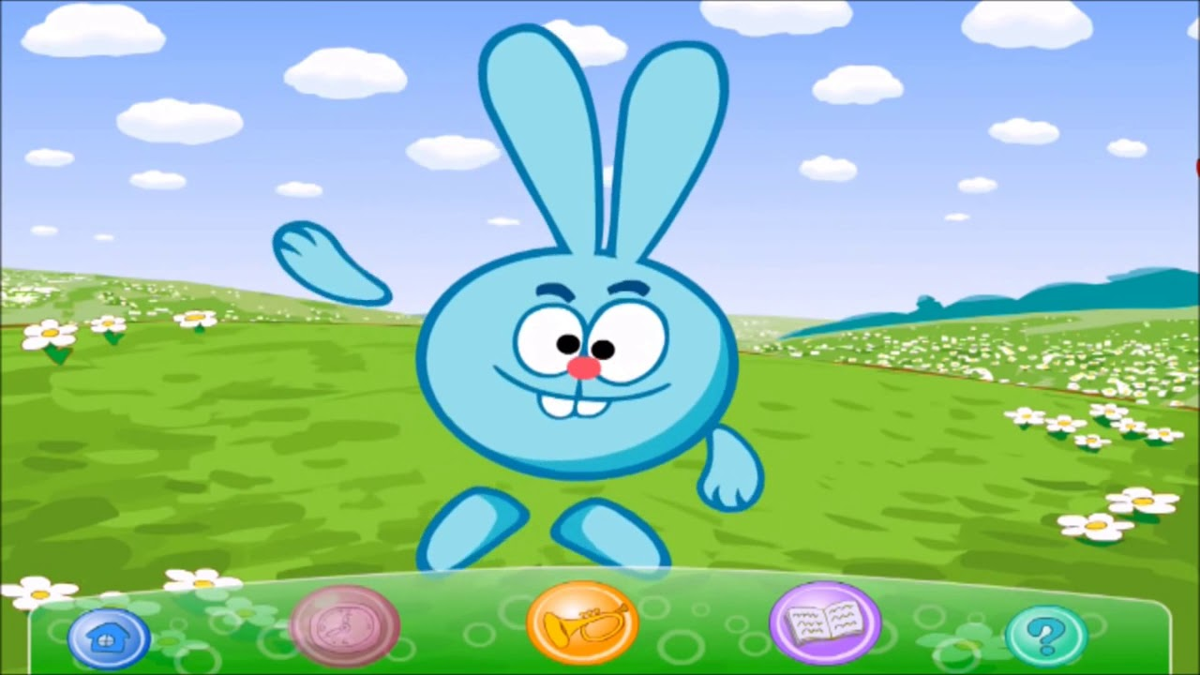
Интерактивная игра по развитию речи для детей старшего дошкольного возраста « Помоги Крошу найти потерянные звуки» автор: логопед Иванова О.В. Детский сад № 181 ОАО « РЖД» г. Новоалтайск.

Slide 2
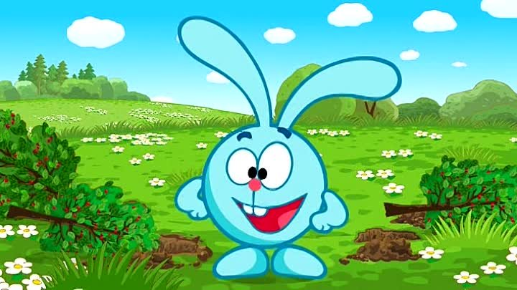
Привет! Я Крош! А тебя как зовут?

Slide 3
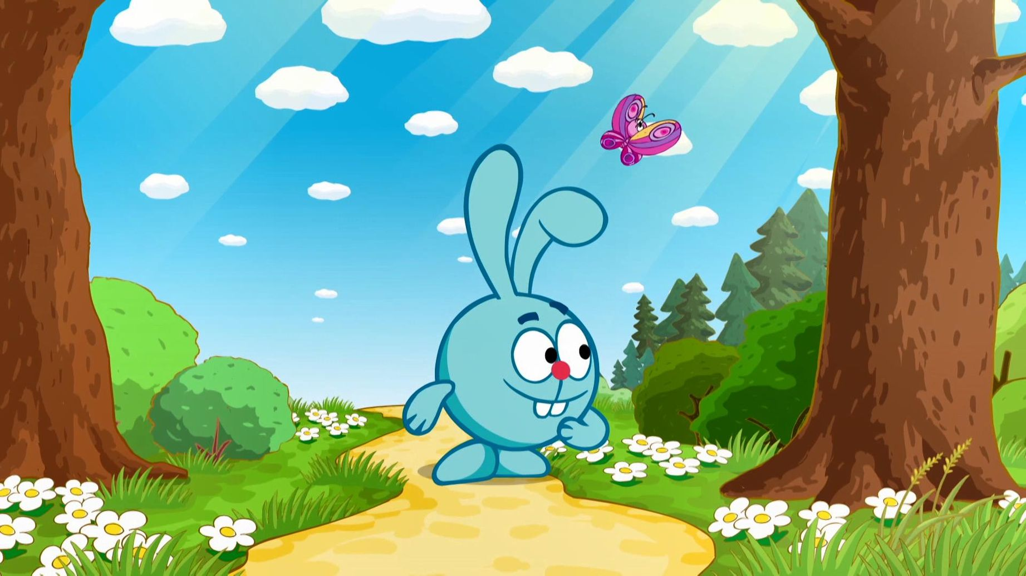
Я тут потерял звуки и не могу их найти….

Slide 4
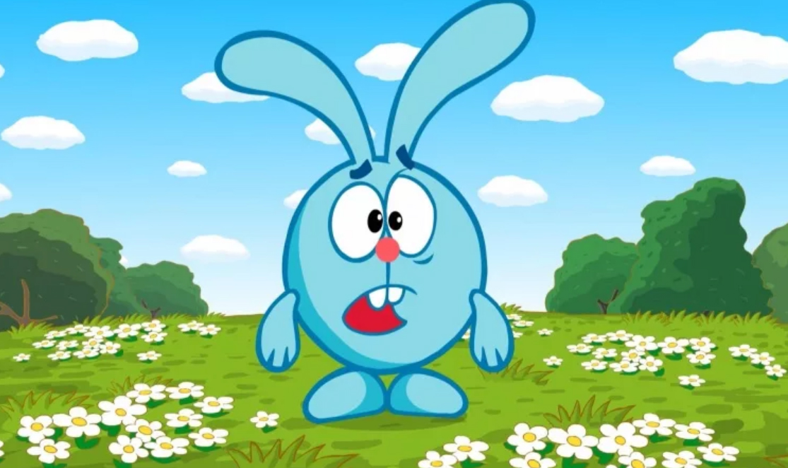
Ты случайно не знаешь, куда они подевались? Поможешь мне найти йх?

Slide 5
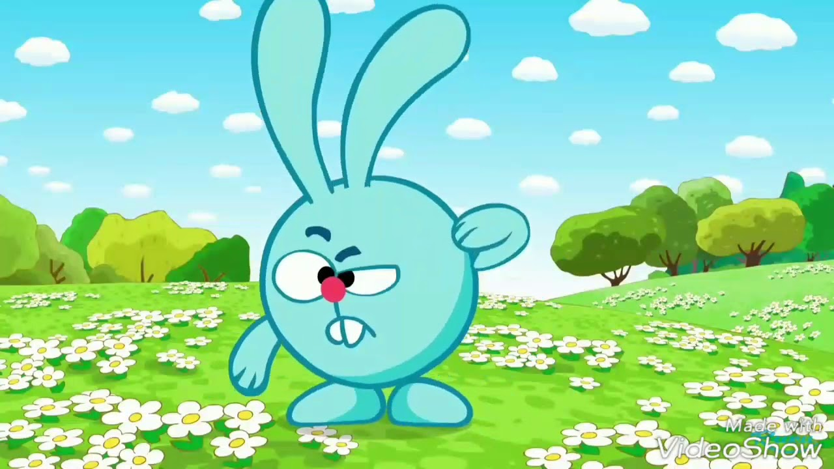
Мы отправимся с тобой в путешествие по полянке и поищем там звуки, которые я потерял. Ну что, в путь дружок?

Slide 6
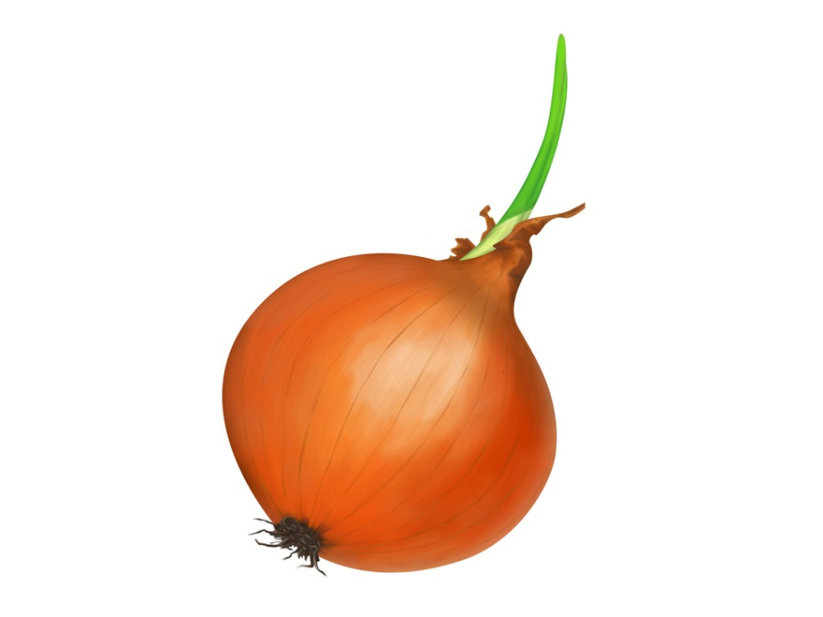
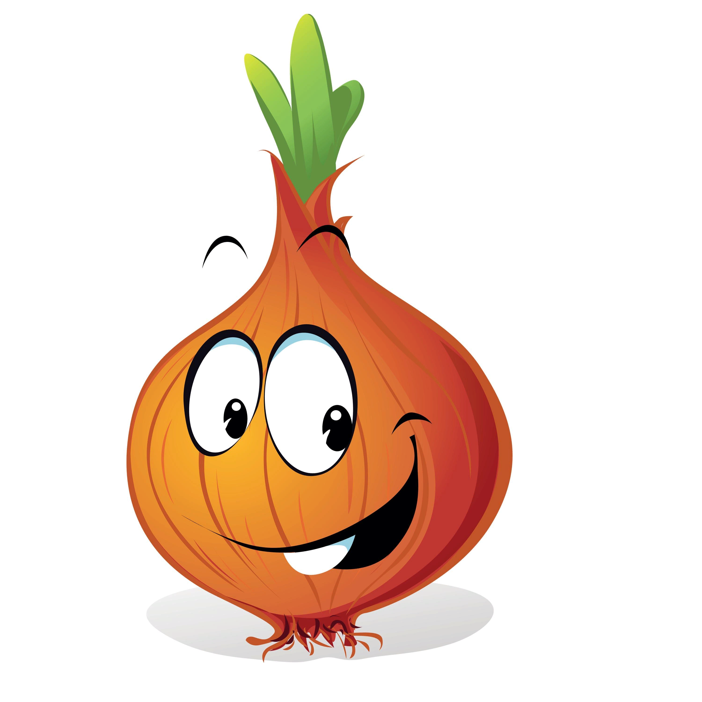
Л К

Slide 7
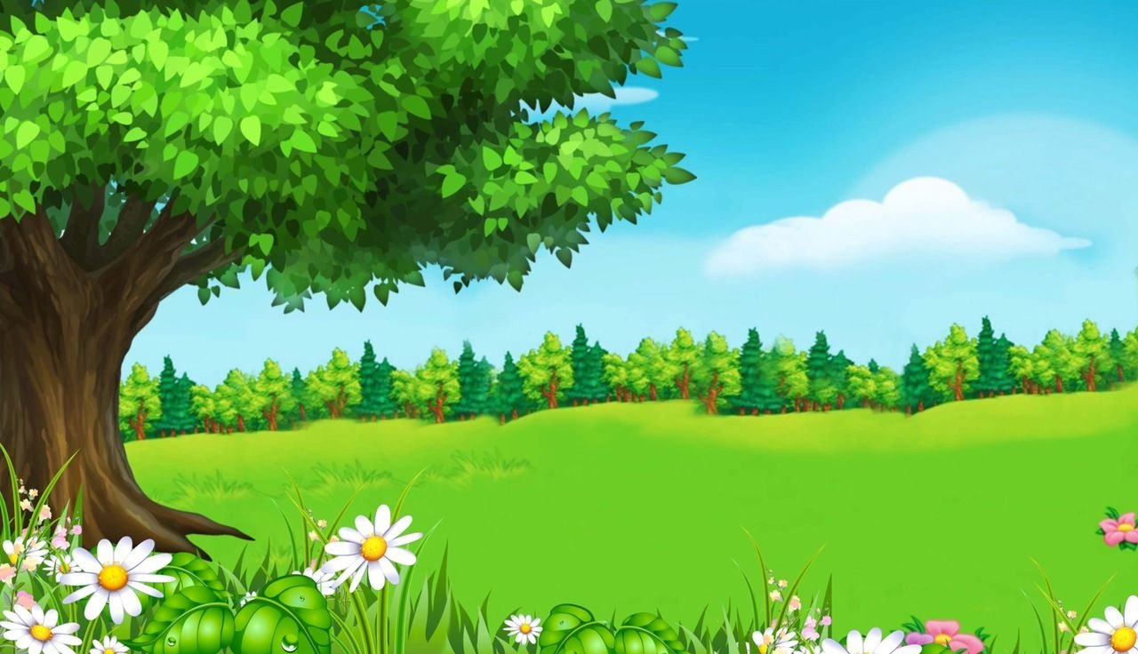

Slide 8
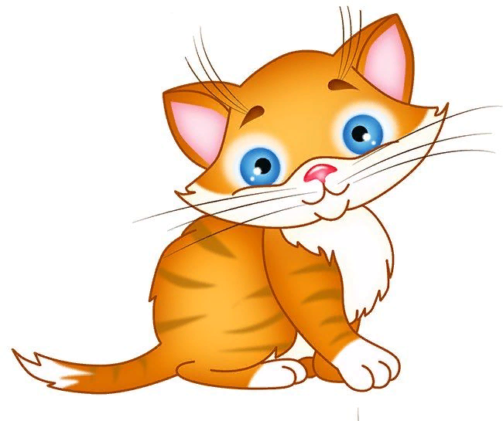

Slide 12
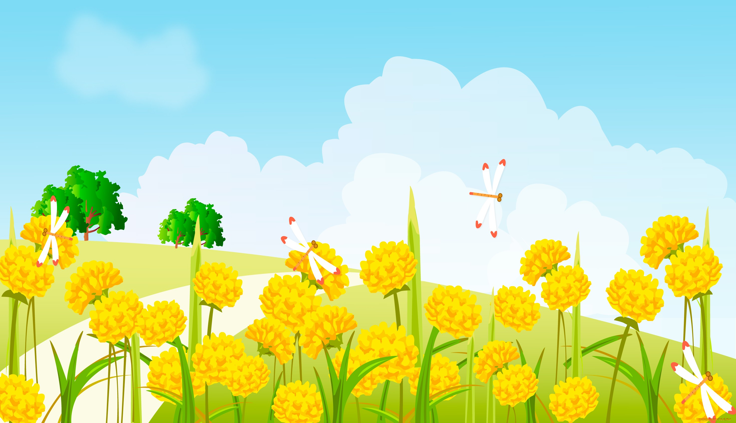
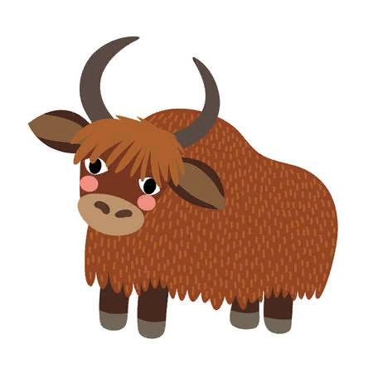

Slide 13
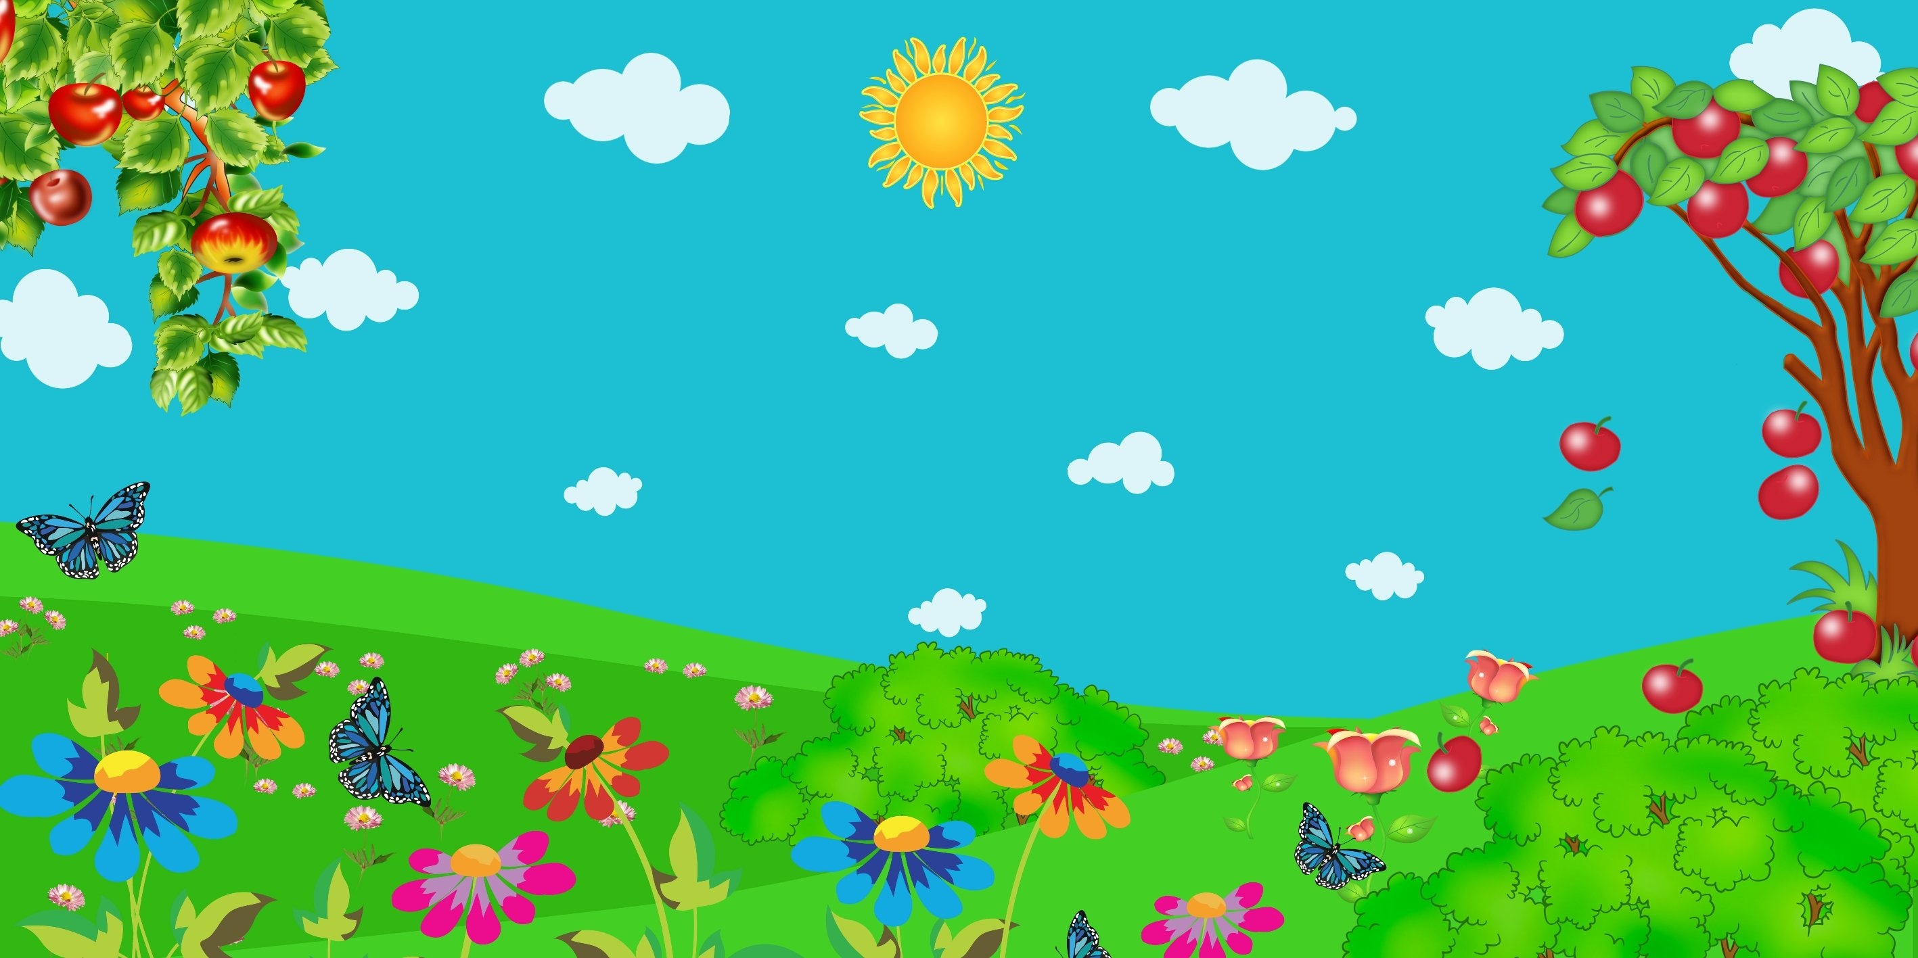
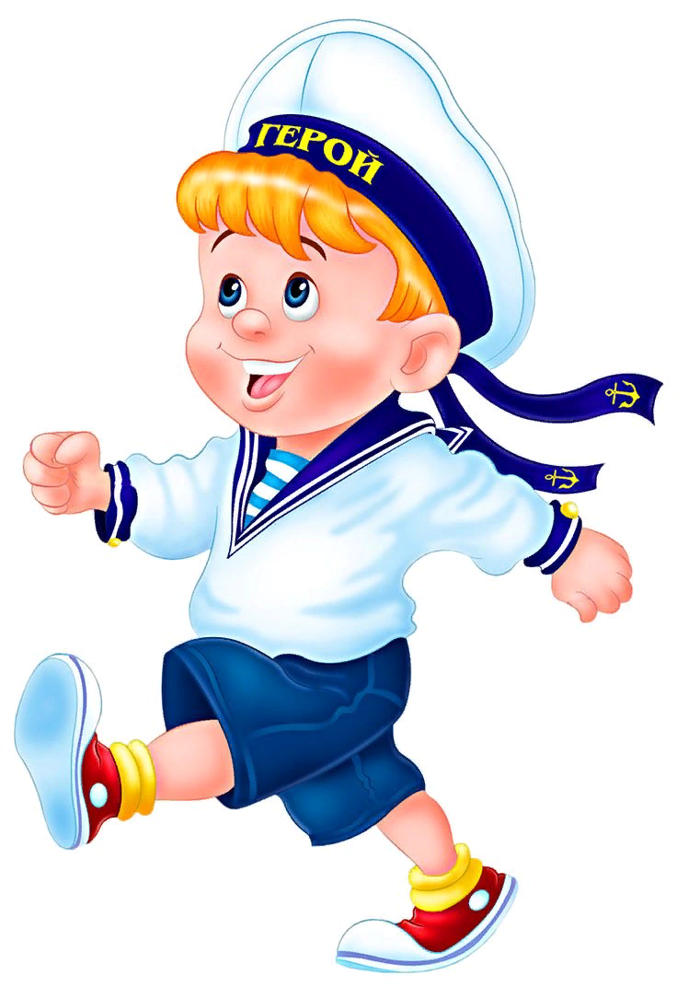

Slide 14
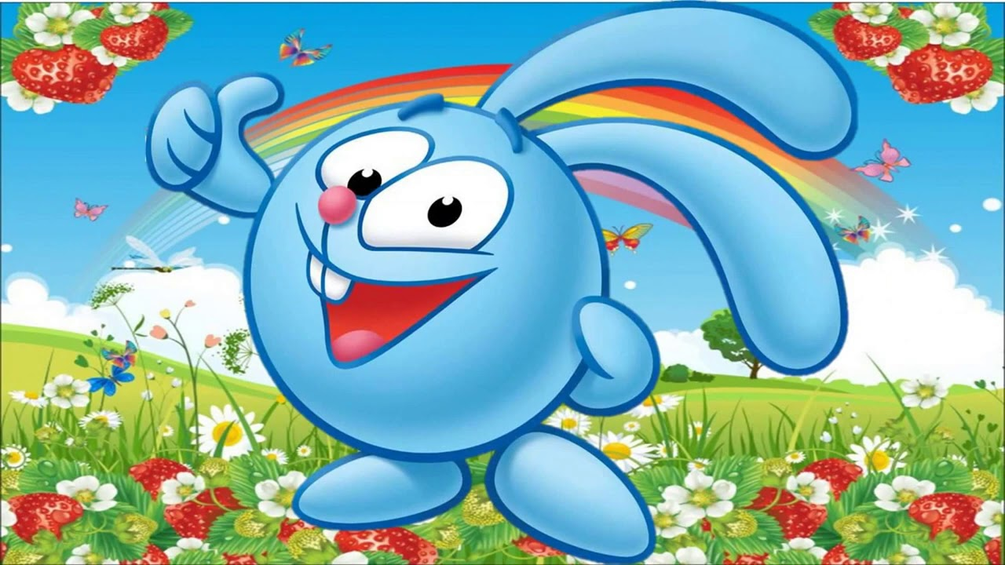
Ты просто Супер!!! Спасибо, что помог мне найти потерянные звуки! Теперь я точно никогда их не потеряю!!!!

